Slide 1

DVB介绍

Slide 2

DVB表现元素
节目
CAS
EPG
时间

Slide 3
节目
视频 -> PID -> PMT -> PAT
音频 -> PID -> PMT -> PAT(0x0)
Subtitle -> PID -> PMT -> PAT
节目名 -> SDT(0x11)
频道号 -> NIT(0x10)

Slide 4

CAS
CW -> ECM -> PMT -> PAT(0x0)
EMM -> CAT（0x1）

Slide 5
EPG
Event (开始时间 ~ 结束时间 事件名 类型 成人级 简介）
Present/Following Event -> PF -> ETT(0x12)
Schedule Event -> SCH -> EIT(0x12)
EIT_TABLEID_PF_ACTUAL (0x4e)
EIT_TABLEID_PF_OTHER (0x4f)
EIT_TABLEID_SCH_ACTUAL_BEGIN (0x50)
EIT_TABLEID_SCH_ACTUAL_END (0x5f)
EIT_TABLEID_SCH_OTHER_BEGIN (0x60)
EIT_TABLEID_SCH_OTHER_END (0x6f)

Slide 6
时间
UTC时间 -> TDT(0x14 )
时区 -> TOT(0x14)
TDT_TABLEID (0x70)
TOT_TABLEID (0x73)

Slide 7
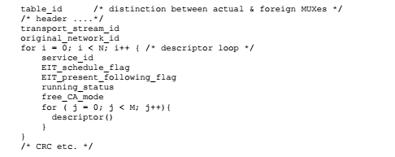
DVB数据组织
Table（逻辑描述） -> Section （可变长度 ） -> TS Packets(固定188字节)
SDT Table描述

Slide 8
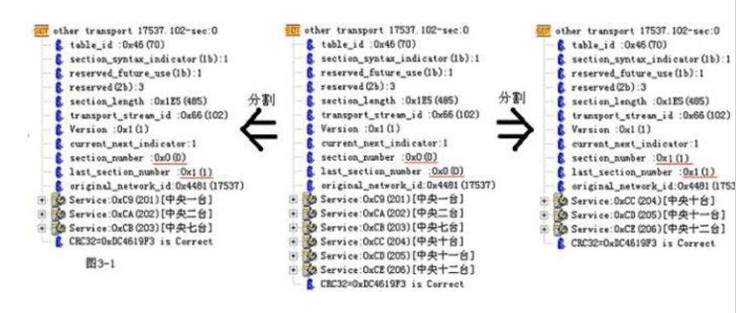
Section
可变长度，最大长度EIT Section 4096 其它Section 1024 ，每一个段具有完整的数据结构，当一个表大于1024字节时分割成多个Section传输。

Slide 9
TS Packets
固定长度188字节，不同的数据通过PID MUX在一起复用同一个传输带宽。一个Seciotn数据通常通过多个TS包传输，通过payload_unit_start_indicator来标识一个Section数据的开始，通过Section长度来判断一个Seciont的结束。

Slide 10
DVB实际应用
搜台
节目播放
节目更新

Slide 11
搜台
获取频点信息 -> 锁频 -> 过滤PAT(PMTS)/SDT/NIT/CAT -> 分析获取节目数据
-> 添加节目到数据库

Slide 12
节目更新
怎样自动更新节目？

Slide 13
Q & A
Any Question?

